Slide 1


WUD 2025
L’humain au cœur des technologies émergentes
Notes:
Suzanne

Slide 2

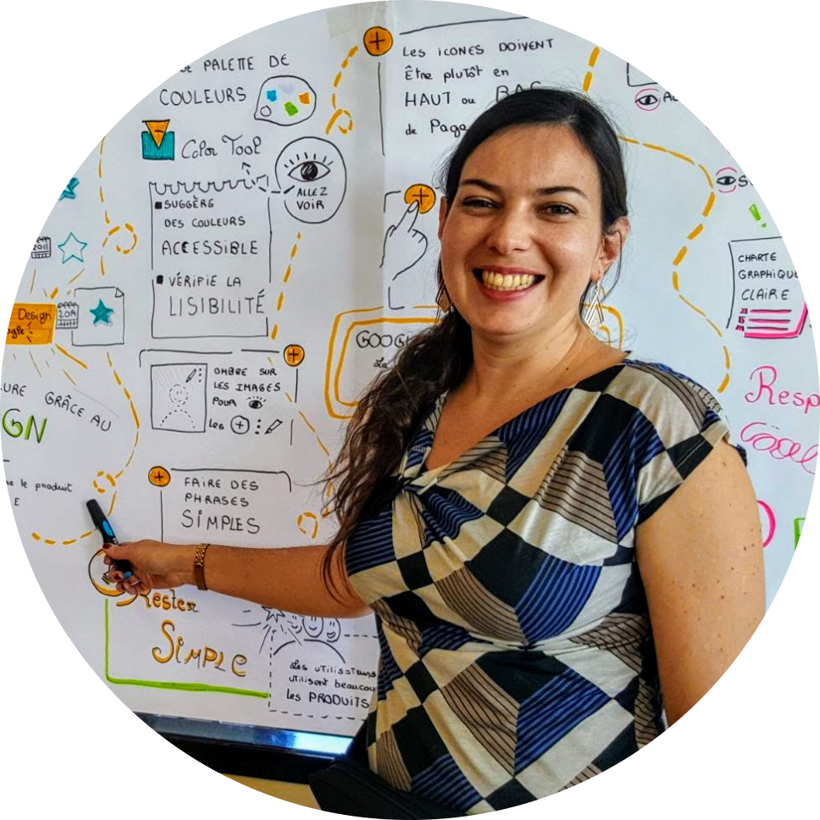




Qui sommes-nous ?
Suzanne Decrême
Product Designer UX/UI, SMG
Anne Dubray
Senior UX Designer, VIANEO
Notes:
Suzanne & Anne
SMG :
groupe réunissant plusieurs marketplaces européennes comme Ricardo, Tutti, Homegate, Autoscout24…
plateformes utilisées par des millions d’utilisateurs, dans la seconde main, l’immobilier et l’automobile.
plateformes équivalent à le Boncoin, Vinted, Ebay, SeLoger,...
🌱L’empreinte carbone au cœur de SMG :
Consommation circulaire / seconde main ♻️
Mesure Empreinte carbone ♻️
Responsable de la communauté UX/CX de Telecom Valley

Slide 3

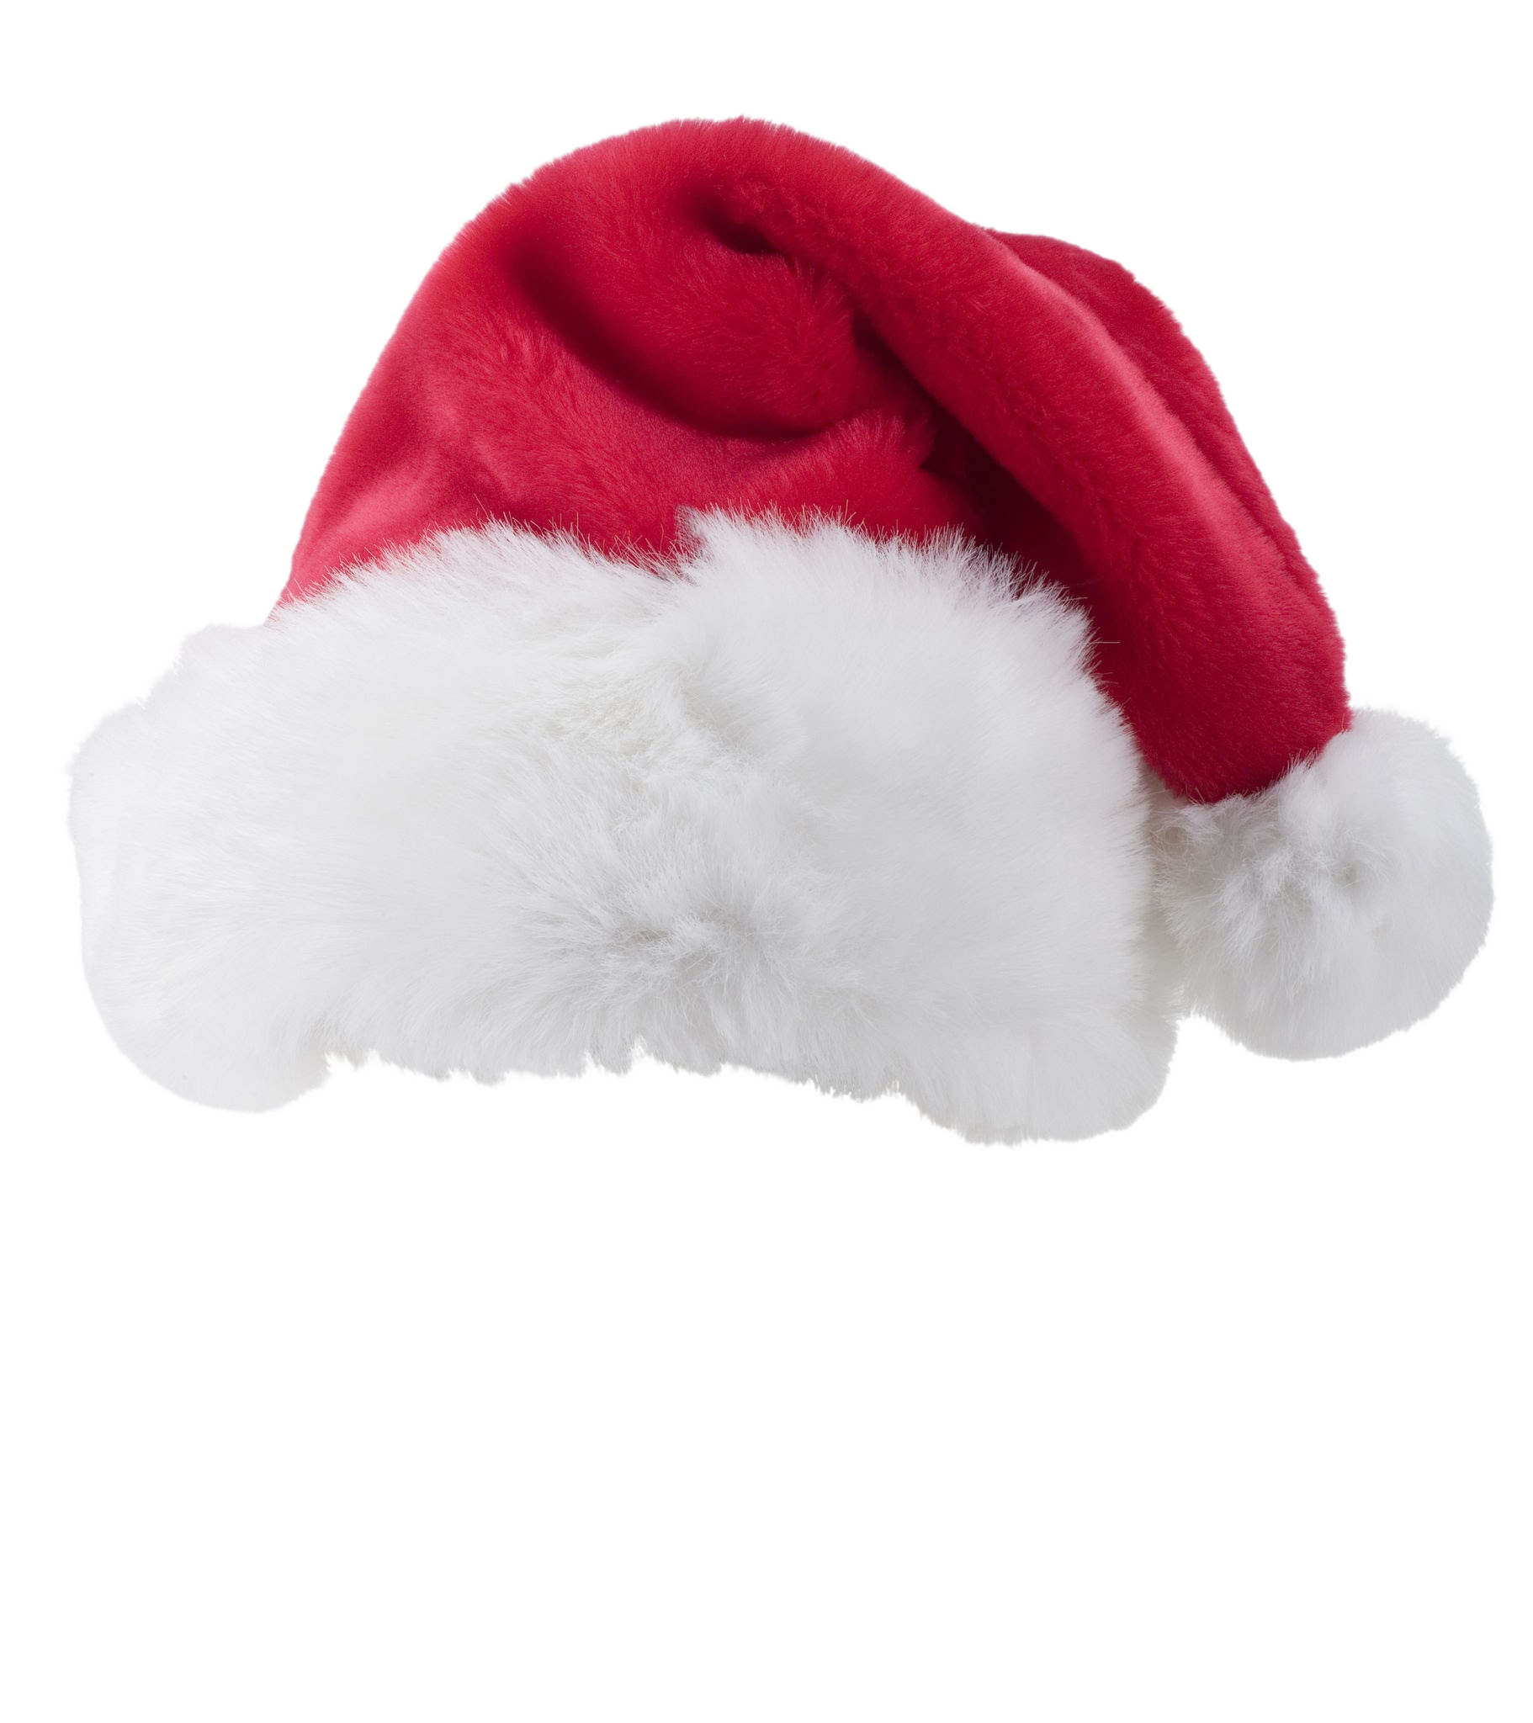
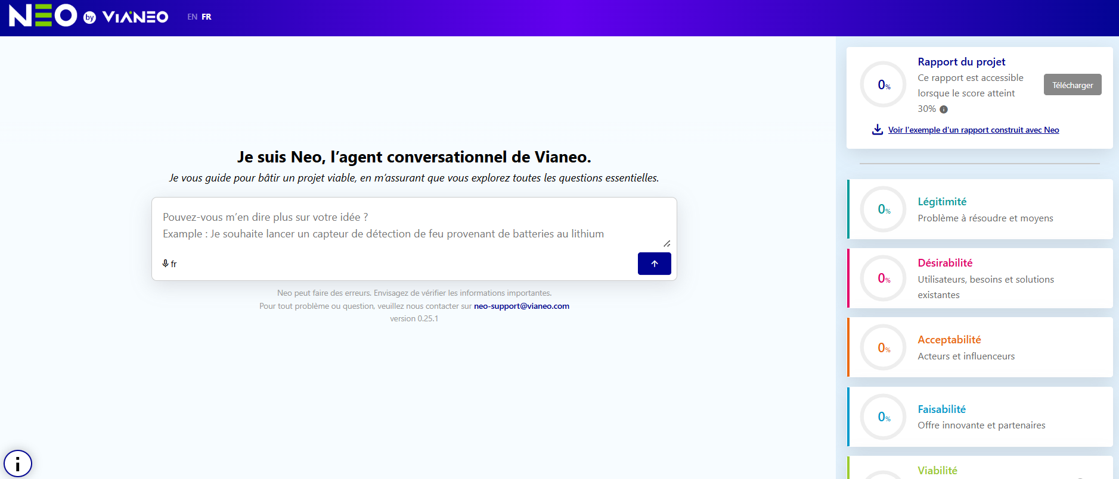
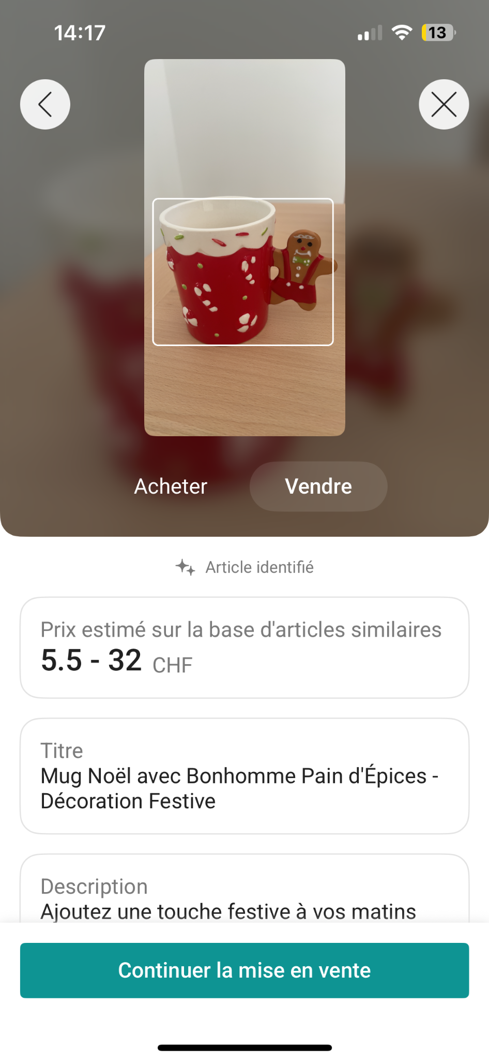

Usage de l’IA pour Ricardo:
Trouver un article similaire
Génération titre, contenu, prix à partir des photos
Traductions des annonces
Nouveau produit IA chez Vianeo :
Permettre aux porteurs de projet de se poser les bonnes questions + rapidement
Changement de posture des porteurs de projets et des accompagnants sur l’innovation : passage duo vers trio
L’humain est tjs au coeur de la technologie (travail sur les besoins, puis les solutions)
🎤 Talk de Mateo Fernandez Martinez , SMG
Traductions automatisées à grande échelle : remplacer un SaaS propriétaire par un LLM open-source
Notes:
Suzanne & Anne
🎤 Talk de Mateo Fernandez Martinez , SMG
Traductions automatisées à grande échelle : remplacer un SaaS propriétaire par un LLM open-source

Slide 4

Sommaire
1/ Introduction & WUD 2025
2/ Cas d’exemples
3/ 5 nouvelles approches
4/ Conclusion & Questions
Notes:
Anne

Slide 5
Introduction
1
World Usability Day 2025
Notes:
ANNE

Slide 6
WUD, C’est quoi ?
🌐 Événement international
👩‍💻 Célébré chaque année dans plus de 40 pays
🎯 Promouvoir l’UX et la conception centrée sur l’humain
💬 Chaque édition a un thème mondial
🤝 Encourage la création de technologies utiles, accessibles et éthiques
Notes:
🌐 Événement international célébré chaque année dans plus de 40 pays
🎯 Objectif : promouvoir l’expérience utilisateur (UX) et la conception centrée sur l’humain
💬 Chaque édition a un thème mondial (2025 : Emerging Technologies and Human Experience)
👩‍💻 Réunit des designers, développeurs, chercheurs, entreprises et étudiants
🧭 Encourage la création de technologies utiles, accessibles et éthiques
🤝 Fait partie des événements phare du réseau Telecom Valley UX/CX à Sophia Antipolis

Slide 7

Thème du WUD 2025
2025 Theme: Les technologies émergentes au service de l’expérience humaine
🤖 Transformation de notre manière d’interagir avec le numérique
🔒 Préserver la confidentialité et instaurer la confiance devient essentiel
🧭 Le design centré sur l’humain doit rester au cœur de l’innovation
⚖️ L’éthique doit guider leur usage
💚 Suivez les talks en vert pour consacrer votre journée au WUD
Source : Image générée par IA
Notes:
https://www.youtube.com/watch?v=WlBHAVcKVHA

Slide 8
Exemples
2
Technologies émergentes impactant l’UX et nos usages
Notes:
ANNE tous les exemples
https://docs.google.com/document/d/1bszmxIIQLd2y7xl1vp7LvkQe6R2fWWOU-CZ8dQh4hKw/edit?tab=t.0#heading=h.ng7bl5qk3bw9

Slide 9
Robotics
NeuroTechnologie
IA Agentique
Biotechnologies
Blockchain
Véhicules
Autonomes
UX
iOT
IA Générative Vidéo
Smart Home
AR Glasses
Réalité virtuelle
Designing with IA
3D Video
Voice
Interface
Notes:
Suzanne

Slide 10
Artificial Intelligence
“Redefining Anticipatory UX”
Ces technologies qui anticipent de plus en plus les besoins de l’utilisateur avant qu’il ne les exprime.
Notes:
Netflix qui te recommande le bon contenu avant que tu ne cherches,
Google Maps qui te propose un itinéraire avant ton trajet habituel,
Une montre connectée qui te suggère de bouger ou de respirer avant un pic de stress détecté.

Slide 11
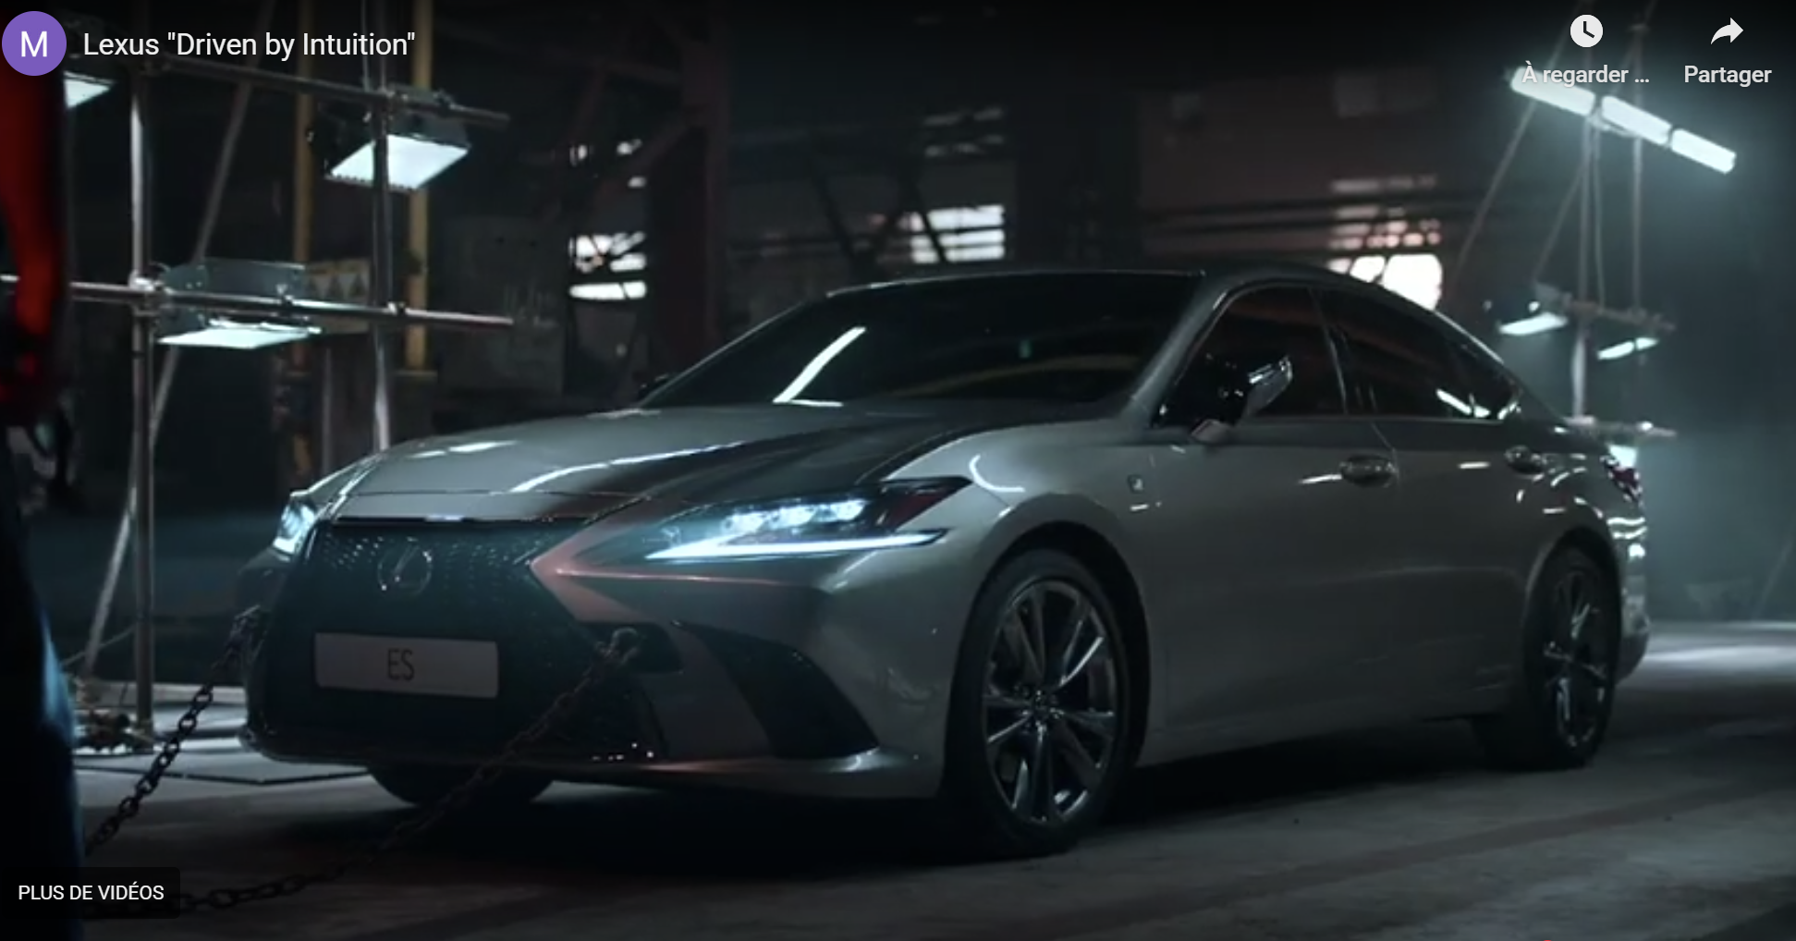
Pub Lexus “Driven by Intuition”
2018
La première publicité écrite par une IA et réalisée par un cinéaste oscarisé
🧠 Script généré par une IA (IBM Watson) après analyse de centaines de publicités primées
🎬 Co-création humain + IA
💡 Exemple pionnier d’IA générative
🌍 Redéfinit le rôle du créateur

Slide 12





L’évolution du design assisté par l’IA
🕰️ 2017
croquis vers code source
Premier exemple d’automatisation du design
IA interne qui convertit des dessins papier en code HTML/CSS
🕰️ 2025
Figma, Galileo AI, Builder.io
Génération d’interfaces en temps réel à partir d’un prompt texte ou image plus avancé
Intégration directe avec des outils pro : React, Next.js
Début de la collaboration IA–designer
🕰️ 2026+
Replit Agent, Lovable,...
L’IA génère des produits complets
Gestion du design, du code, du test et du déploiement automatisé
Vers un agent développeur + designer autonome
💡 Enjeu UX
Garder l’humain au centre du processus créatif
Sources : https://thenextweb.com/news/airbnb-ai-sketches-design-code

Slide 13
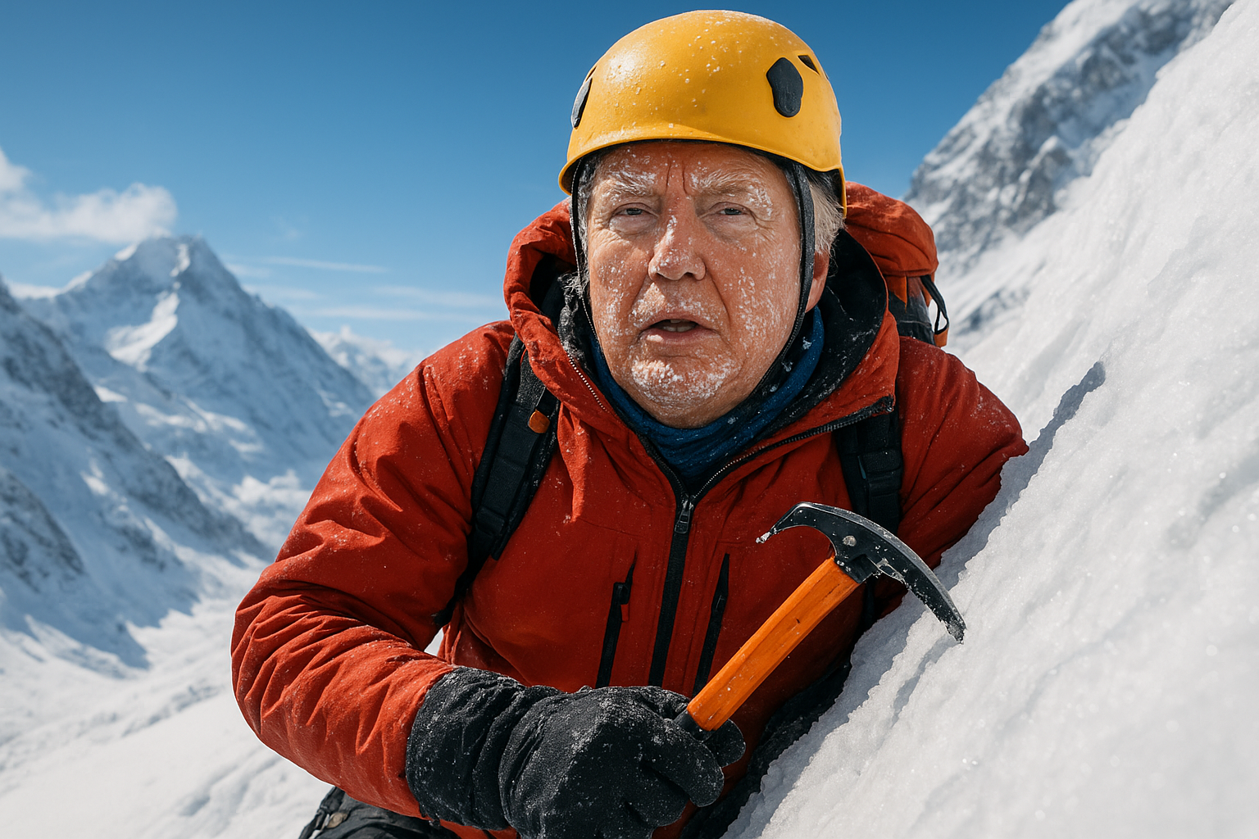
IA Générative Video
A quoi cela vous fait penser ?
Notes:
Qui est ce?
A quoi cela vous fait penser ?
La personne sur la photo ressemble à une personne publique très connue internationalement, faisant de l’alpinisme!
*

Slide 14
IA Générative Video
SORA de OpenAI : LES +
💡 Créativité démultipliée :
⚡ Gain de temps et de ressources :
🌍 Accessibilité accrue
🧠 Outil d’exploration
DEEPFAKE GENERE AVEC CHATGPT
SORA de OpenAI : LES -
⚠️ Désinformation & deepfakes
🧩 Flou entre réel et fictif
🕵️ Droits d’auteur et biais de données
🧭 Déshumanisation créative
🌋Impact environnemental 1 video = 1kwh
Source : Généré avec Chatgpt ! -> illustration d’un deepfake pour montrer les limites de l’outil
Sources : https://kulturegeek.fr/news-339844/sora-2-lia-dopenai-met-deepfakes-ajoute-reseau-social
Notes:
Très réaliste n’est ce pas ? En réalité il s’agit d’une image générée sur chatgpt; le prompt étant de lui demander de générer une image resssemblant à la personne très connue, et dans un cadre faisant de l’alpinisme avec de la neige sur le visage
Il s’agit donc d’un deepfake
Sora 2 va encore + loin et permet de partir de photos de personnes réelles pour ‘fabriquer’ des vidéos très réalistes (ex: sauter en parachute, faire de l’alpinisme).
Impressionnant ce deepfake !
https://www.linkedin.com/posts/vertlemedia_depuis-plusieurs-semaines-des-milliers-activity-7386320826335416343-HHZ1?utm_source=share&utm_medium=member_desktop&rcm=ACoAAALaPXQBkK6LuazKG7R2_pOHtFFDwRSjjG0
🟢 Points positifs
💡 Créativité démultipliée : permet à chacun de visualiser une idée, une histoire ou un concept sans compétences techniques.
⚡ Gain de temps et de ressources : simplifie la production vidéo (prototypage, storytelling, formation, publicité…).
🌍 Accessibilité accrue : démocratise la création visuelle pour les designers, enseignants, entreprises et artistes.
🧠 Outil d’exploration : permet de tester rapidement des concepts, scénarios ou interfaces avant développement.
🔴 Risques et limites
⚠️ Désinformation & deepfakes : création de vidéos réalistes pouvant être utilisées à des fins trompeuses.
🧩 Flou entre réel et fictif : risque de perte de repères et de confiance dans les contenus visuels.
🕵️ Droits d’auteur et biais de données : vidéos générées à partir de contenus d’entraînement non transparents.
🧭 Déshumanisation créative : danger de remplacer la sensibilité artistique par la productivité algorithmique.
🎬 Sora — quand l’IA donne vie à l’imagination
🧠 Qu’est-ce que Sora ?
Un modèle d’IA développé par OpenAI capable de générer des vidéos réalistes à partir d’un simple texte (“text-to-video”).
Il comprend le contexte, les émotions et la physique du monde réel, pour créer des scènes cohérentes et crédibles.
💡 Pourquoi c’est une technologie émergente marquante :
Elle redéfinit la création visuelle et le storytelling : plus besoin d’équipe de tournage ou de post-production.
Elle permet à chacun de prototyper une idée visuellement — designers, marketeurs, enseignants, créateurs de contenu.
Elle brouille la frontière entre réel et numérique, soulevant de nouvelles questions sur la vérité, la confiance et la responsabilité.
🎯 Enjeux UX :
Comment concevoir des interfaces et des usages autour de la génération vidéo qui restent éthiques et transparents ?
Comment préserver la créativité humaine quand la machine peut tout produire ?
Quelle expérience offrir pour que l’utilisateur garde le contrôle sur le contenu généré ?
🎬 Sora (OpenAI)
ressemblance avec une personne réelle.
Par exemple : “un alpiniste fictif gravissant l’Everest avec un piolet et de la glace sur le visage”.
Sortie : une photo/video, cohérente, avec mouvement, lumière, profondeur et temporalité.
Technologie : modèle de diffusion (diffusion model) capable de simuler la physique et les transitions visuelles.
Usage : storytelling, publicité, cinéma, simulation réaliste.
👉 Elle crée le temps et l’action à partir d’un prompt.

Slide 15
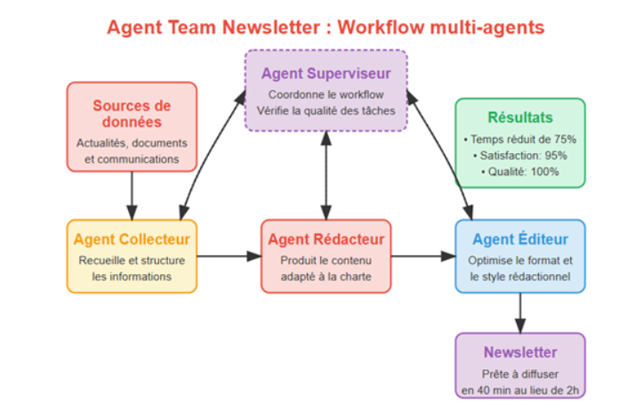
IA Agentique
« L’IA agentique marque un tournant : nous passons d’une intelligence qui assiste à une intelligence qui agit. »
— KPMG, Radio KPMG – Agents intelligents & IA agentique
« L’enjeu n’est plus de savoir ce qu’une IA peut faire, mais comment nous gardons le contrôle sur ce qu’elle décide de faire. »
— KPMG Research on Responsible AI, 2025
« Ces agents ne se contentent plus d’exécuter une tâche : ils perçoivent leur environnement, apprennent, et prennent des décisions en continu. »
— KPMG Insights 2025 – The Future of Autonomous Intelligence
Sources : https://insidegroup.fr/actualites/architecture-agent-ia/
Notes:
ANNE
https://www.youtube.com/watch?v=kEqhRC0OuEA&t=29s
https://insidegroup.fr/actualites/architecture-agent-ia/
8:17 intéressant
https://www.google.com/search?sca_esv=ee794735903e3348&rlz=1C5CHFA_enFR977FR985&sxsrf=AE3TifNux-2dv3H9WSrtlNmomiPR3xX-Tw:1761596951036&udm=7&fbs=AIIjpHx4nJjfGojPVHhEACUHPiMQYfURUq58J6Fn4NbJBsIlHfjq0kNfSbygTwSRrWtUGJ0_Fl-2j7VgViuUcoF8mxnv-adWrEfkZFK0ayOczJjghE1KO7MxSrzzObcqMmbj7mUElOLLB59yen_dSdgM1d8ye-t_botGE1dneAPFuXm-HMqxqaXNjcJIPOsLQTIRgl6j65vc_C3YjcrUr3oYB0nQOoFZhA&q=ia+agentique+video&sa=X&ved=2ahUKEwiZ6IOEnMWQAxWeU6QEHWTuNJcQtKgLegQIDhAB&biw=2560&bih=1225&dpr=1#fpstate=ive&ip=1&vld=cid:5d6c6d0f,vid:1auRbtW3b3s,st:0

Slide 16
IA Agentique
💡 Impact UX
Avec l’IA agentique, le design d’expérience doit se réinventer : il ne s’agit plus de concevoir des interfaces, mais des relations entre humains et intelligences
Travail avec des développeurs et également avec un nouveau rôle : ‘prompt specialist’
Cependant, le cadrage, l’analyse des besoins et globalement une démarche centrée utilisateur / client reste essentielle !
95% des projets IA n’ont pas de retour sur investissement mesurable
Source : étude State of AI in Business 2025 du MIT, 95 % des projets ne produisent aucun retour sur investissement mesurable
Notes:
ANNE
https://www.youtube.com/watch?v=kEqhRC0OuEA&t=29s
https://insidegroup.fr/actualites/architecture-agent-ia/
8:17 intéressant
https://www.google.com/search?sca_esv=ee794735903e3348&rlz=1C5CHFA_enFR977FR985&sxsrf=AE3TifNux-2dv3H9WSrtlNmomiPR3xX-Tw:1761596951036&udm=7&fbs=AIIjpHx4nJjfGojPVHhEACUHPiMQYfURUq58J6Fn4NbJBsIlHfjq0kNfSbygTwSRrWtUGJ0_Fl-2j7VgViuUcoF8mxnv-adWrEfkZFK0ayOczJjghE1KO7MxSrzzObcqMmbj7mUElOLLB59yen_dSdgM1d8ye-t_botGE1dneAPFuXm-HMqxqaXNjcJIPOsLQTIRgl6j65vc_C3YjcrUr3oYB0nQOoFZhA&q=ia+agentique+video&sa=X&ved=2ahUKEwiZ6IOEnMWQAxWeU6QEHWTuNJcQtKgLegQIDhAB&biw=2560&bih=1225&dpr=1#fpstate=ive&ip=1&vld=cid:5d6c6d0f,vid:1auRbtW3b3s,st:0
étude State of AI in Business 2025 du MIT, 95 % des projets ne produisent aucun impact mesurable sur le compte de résultat.

Slide 17
5 nouvelles approches
3
Vers une UX émergente
Notes:
SUZANNE tout les approches

Slide 18
5 nouvelles approches
1 Définir & réinventer le design à l’ère de l’IA
2 Rendre l’innovation accessible à tous
3 Anticiper les dérives et impacts humains
4 Etablir la confiance et la transparence
5 Collaborer avec une équipe Design élargie
Notes:
SUZANNE
Les 5 nouvelles approches du designer moderne

Slide 19









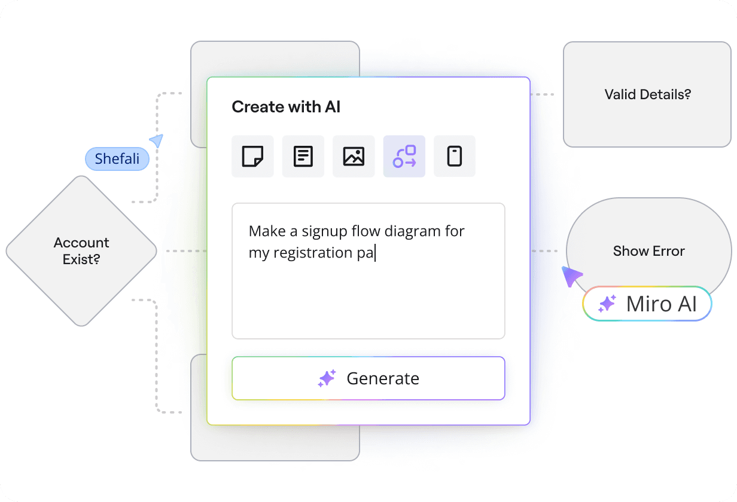
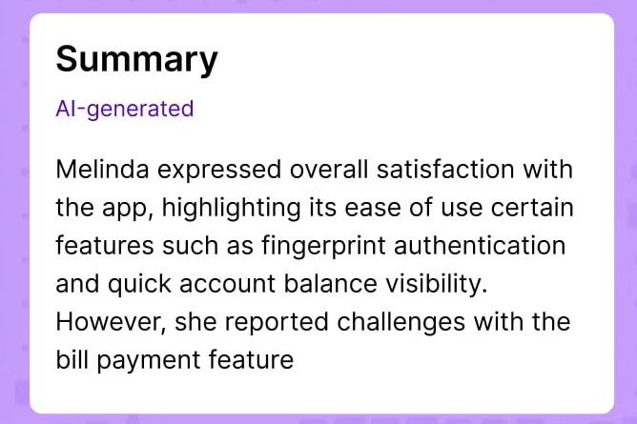
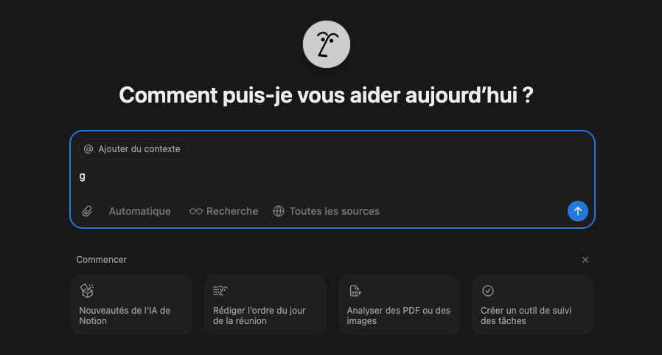
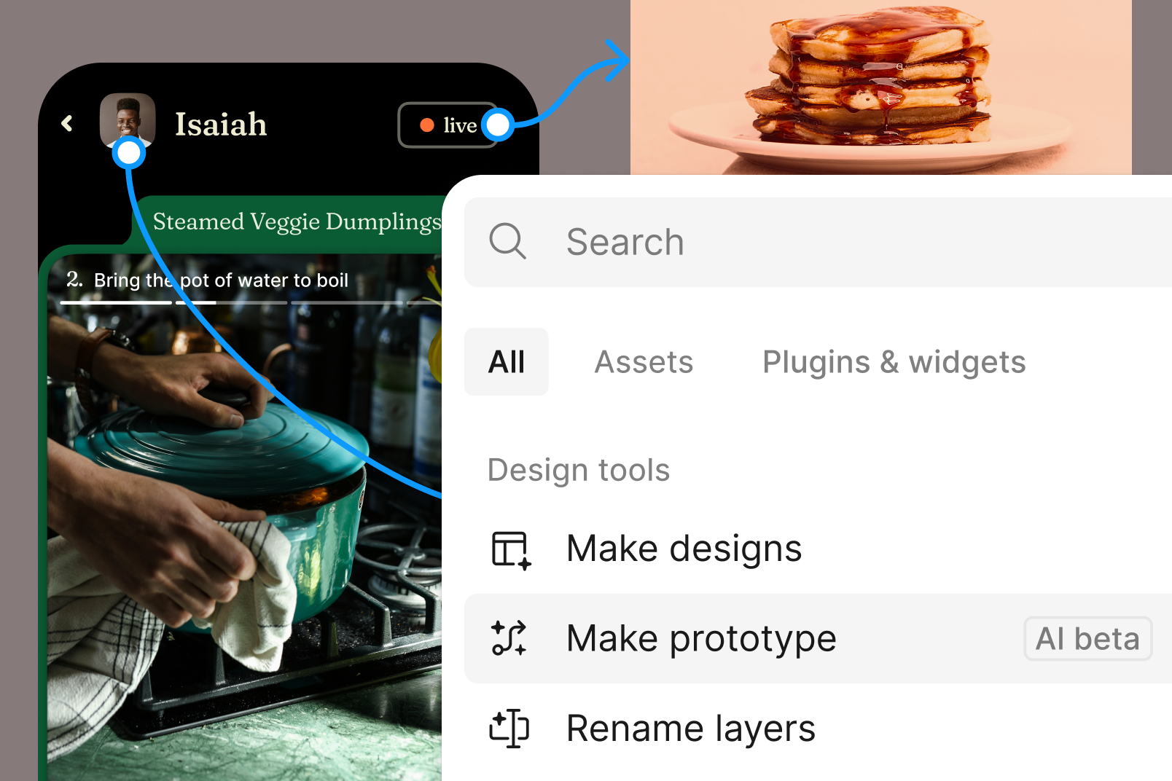
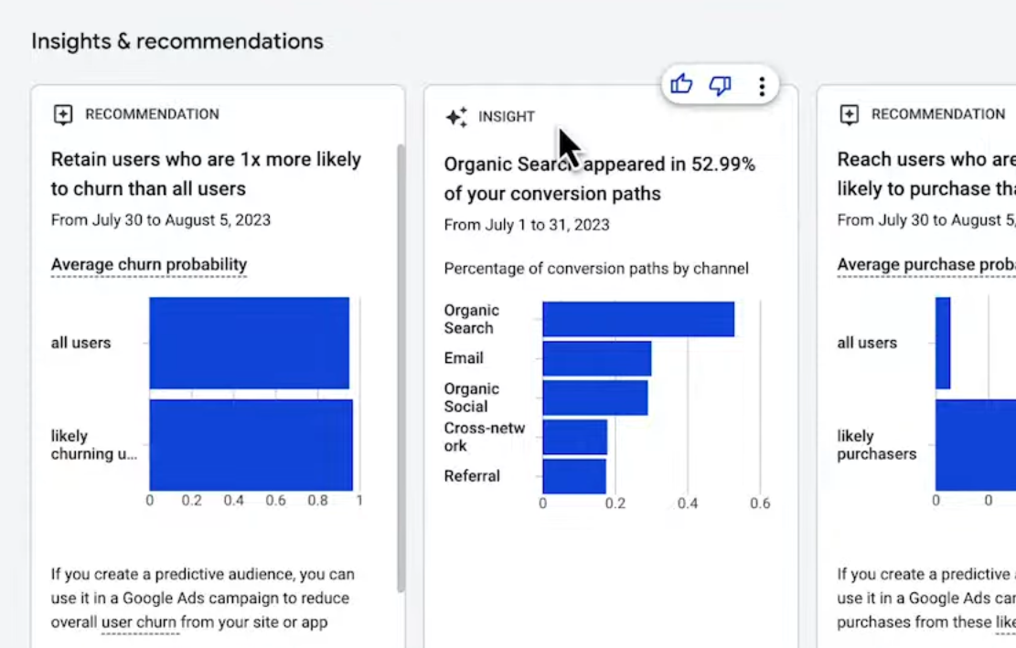
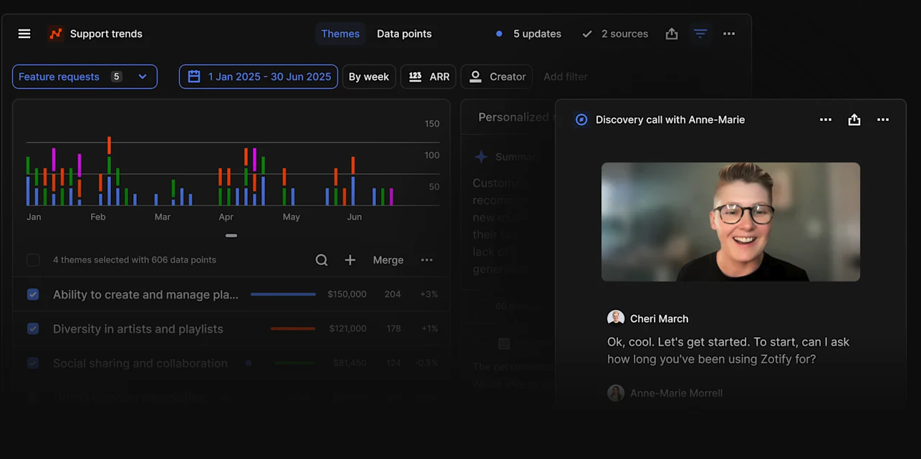
Définir & réinventer le design à l’ère de l’IA
Observer
Définir
Idéer
Prototyper
Tester
Monitorer
🤖 Analyse sémantique des verbatims
Clustering d’insights Détection d’émotions
Synthèses
🤖 Analyse des données Génération d’hypothèses Modélisation de personas
Prochaines étapes
🤖 User flows
SiteMap
Exploration visuelle,
Sketch
🤖 Création rapide d’interfaces
Simulation d’usages
Génération contenus
🤖 Analyse automatique des retours
Détection de patterns
Signaux faibles
Tendances
🤖 AI Insights
Suivi des usages
Predictive Metrics
Détéction anomalies
AI
🎤 En lien avec Talk de Wassim Baratli : UX + IA : Comment l’IA redéfinit le design UX
Notes:
👩‍💻 Processus design actuel :
maintenir le dialogue avec les utilisateurs, ITERER ET TESTER
Rester centré sur l’utilisateur, continuer les process éxistant
L’IA vient s’inviter à chaque étape du processus design
Observer/Comprendre : interviews, sondage, terrain
Définir & Synthétiser : Définition du problème, personas
Idéer & co-créer : Brainstorming, Sketching
Prototyper & simuler : Wireframes, Prototypes
Tester & apprendre : User tests, A/B testing
Deliver & monitor : Metrics, Analytics
Etude selon Jakob Nielsen on UX
⭐ Pionnier mondial de l’UX depuis 40 ans
+33% de productivité
+40% de qualité perçue
Idéation infinie & rapide

Slide 20
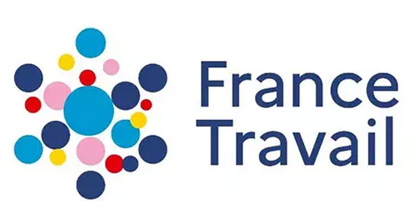
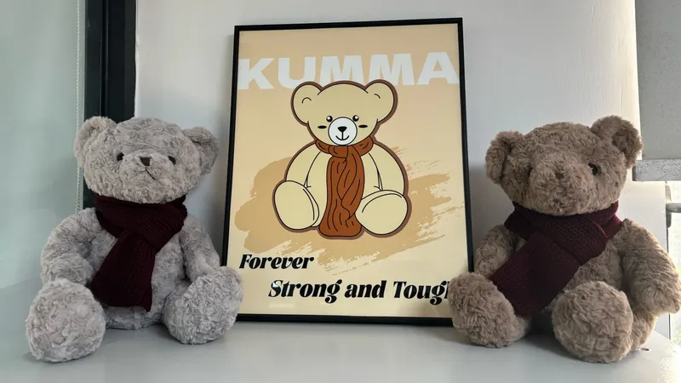
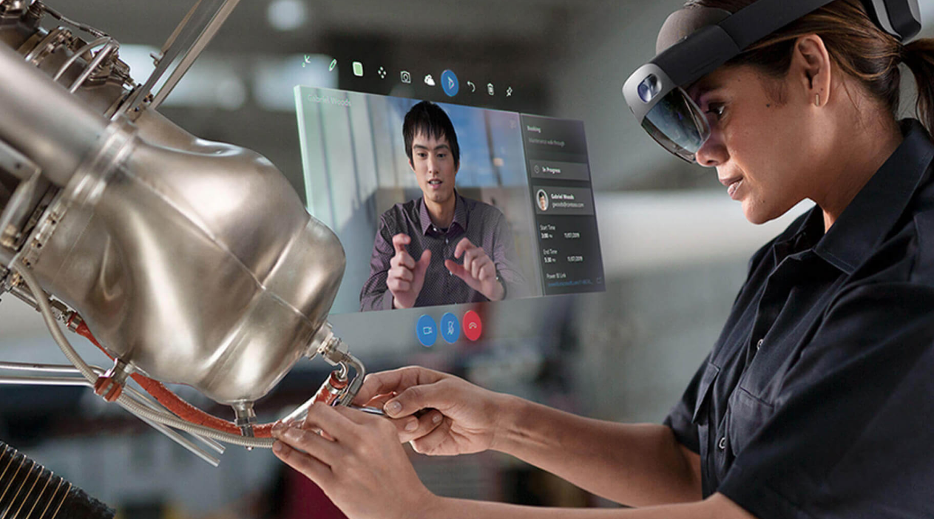



2) Rendre l’innovation accessible à tous
L’accessibilité du futur n’est plus seulement numérique, elle est augmentée, contextuelle et multi-sensorielle.
Source : BFM IA
Source : Microsoft Dynamics 365 Guides & Remote Assist (pro)
Règles existantes :
🌓Contraste (>=4.5:1)
👁 Lisibilité suffisante (>=16px)
🧏 Sous-titres et alternatives textuelles
🖥 VoiceOver et lecteurs d’écran
🌍 Langage inclusif
♿ Niveau d’accessibilité : A, AA, AAA
WCAG* de W3C
Règles pour l’IA:
Contrôlabilité (arrêt/correction possible)
Transparence (source indiqué)
Prévention des biais (audit des données d’entraînement)
Supervision humaine (vérification des contenus sensibles)
Loi EU AI Act (2024)
Règles pour l’AR :
Adaptation automatique (au bruit, lumière, mouvement)
Alternatives non-visuelles (sonore ou haptique)
Sécurité physique (Détecter les obstacles réels)
W3C Immersive Web Working Group
Source : Microsoft Dynamics 365 Guides & Remote Assist (pro)
*Web content accessibility guidelines
🎤 En lien avec l’atelier de Habib Ragelhassi, Accessibility Lead : Learn how to audit the digital accessibility of your product and avoid legal issues
Notes:
SUZANNE
Réalité Augmentée
Microsoft propose HoloLens, une paire de lunettes de réalité mixte destinée aux usages professionnels (industrie, santé, formation, maintenance).
Elles permettent :
d’afficher des informations en surimpression du monde réel,
de guider un technicien pas à pas,
de collaborer à distance avec un expert (Remote Assist),
d’interagir avec des éléments 3D via gestes et voix.
C’est aujourd’hui l’une des solutions AR les plus avancées pour les entreprises, utilisée dans l’aéronautique, la manufacturing, l’automobile, la santé, etc.

Slide 21
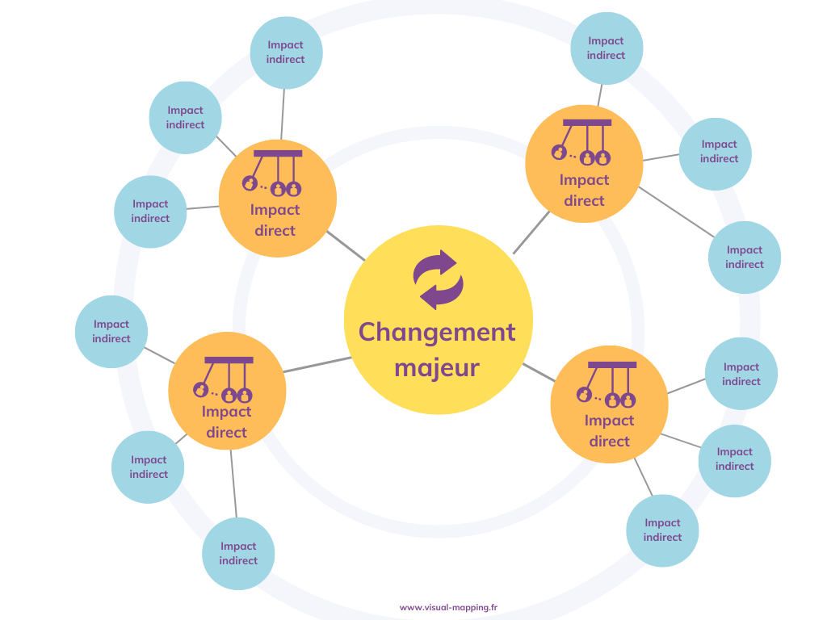
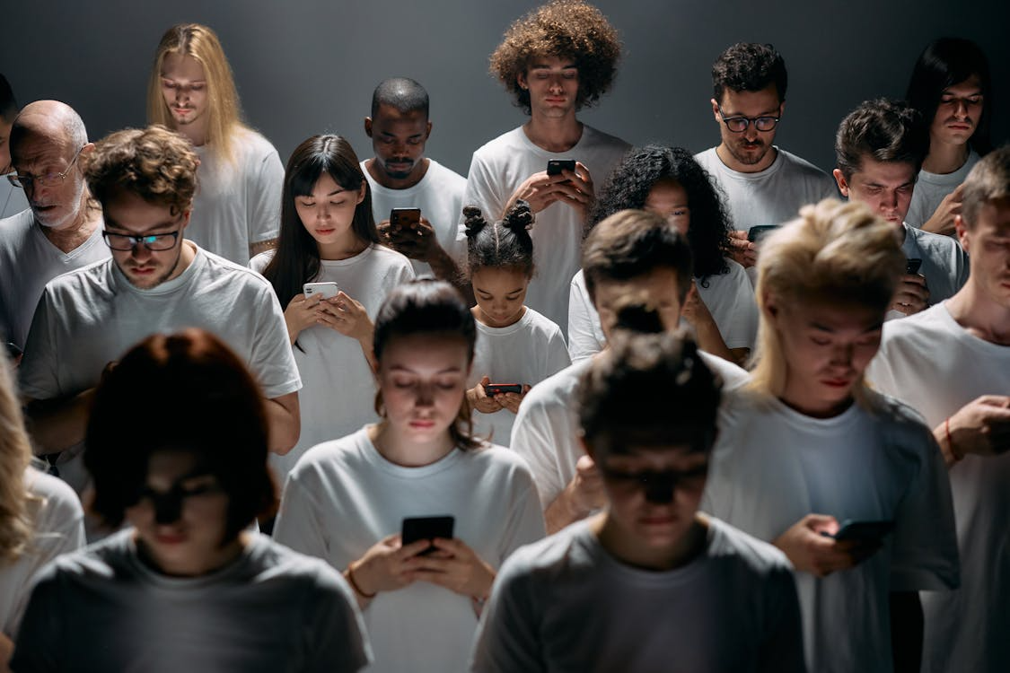

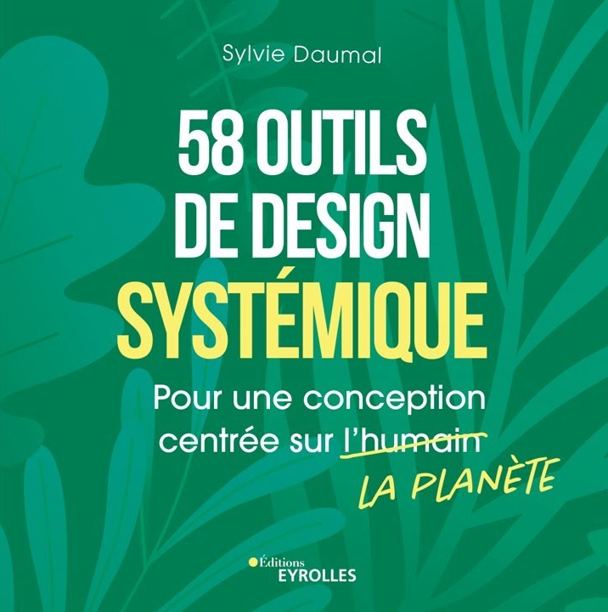
3) Anticiper les dérives et impacts humains
🧠 Chaque technologie émergente change nos comportements, nos usages et société.
⚖️ L’UX doit évaluer les conséquences (+/-) éthiques, cognitives et sociales des innovations :
Deepfakes IA (ex : réalisé avec Sora)
Dépendance aux IA
  Compagnon: Replika bloqué en Italie
Explosion de la consommation énergétique
Roue du Futur
Face aux dérives possibles, l’UX devient un garde-fou essentiel.
Pexels : Photo de cottonbro studio:
Notes:
Livre de Sylvie Daumal
« La Roue du Futur s’inscrit dans une famille d’outils systémiques comme les cartes d’acteurs, les boucles d’influence ou les Iceberg Models
tous utiles pour anticiper les impacts des technologies émergentes. »
Les Boucles d’Influence / Boucles de Rétroaction
👉 Comprendre comment un effet peut en amplifier un autre (effet boule de neige)
Parfait pour illustrer les effets secondaires de l’IA generative ou agentique.
La Carte des Parties Prenantes
👉 Identifier tous les acteurs concernés (utilisateurs, équipes, politiques, environnement, IA, fournisseurs…)
Très utile pour montrer que les technologies émergentes impactent tout un écosystème, pas juste un individu.
Les “Iceberg Models” (modèle de l’iceberg)
👉 Visible : ce qu’on voit.
Invisible : les causes profondes, systèmes, normes, biais, incitations.
Excellent pour montrer que derrière un “problème UX”, il y a souvent un problème de système.

Slide 22
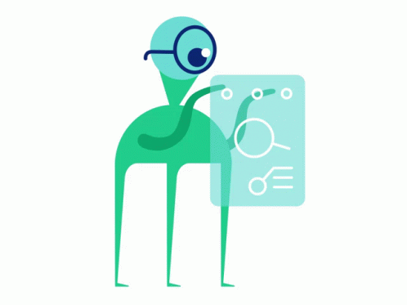




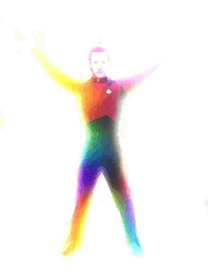
(+) Moins de travail répétitif
(+) Aide à la décision (santé, cybersécurité)
(-) Perte de compétences humaines
(+)Rapidité
(-) Risque de dépendance cognitive
(+)Automatisation tâches complexes
(+) Rationalité dans la gestion des données massives
(+) Meilleure coordination des projets complexes
(+)Délégation de la prise de décision
IA Agentique
(+)Agents collaboratifs/proactifs
(-) Perte de transparence
(-) Confusion : qui décide ou prend le mérite
(+)Multiplication des instances IA
(+)Reconfiguration des métiers
(-) Dilemmes éthiques (choix moraux ou politiques)
(-) Disparition d’emplois intermédiaires
(-) Explosion de la consommation énergétique
(+)Optimisation recherchée
(+) Recentrage sur les tâches à forte valeur ajoutée
(stratégie, relation)
(+) Émergence de nouveaux rôles : AI Manager,...
(-) Impact carbone et environnemental

Slide 23
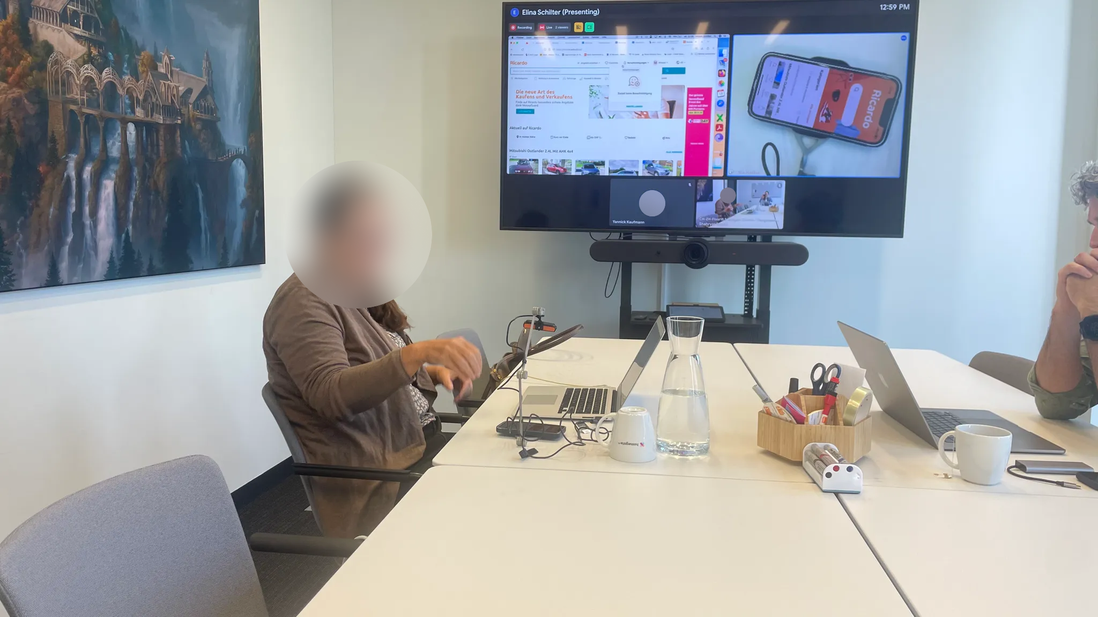
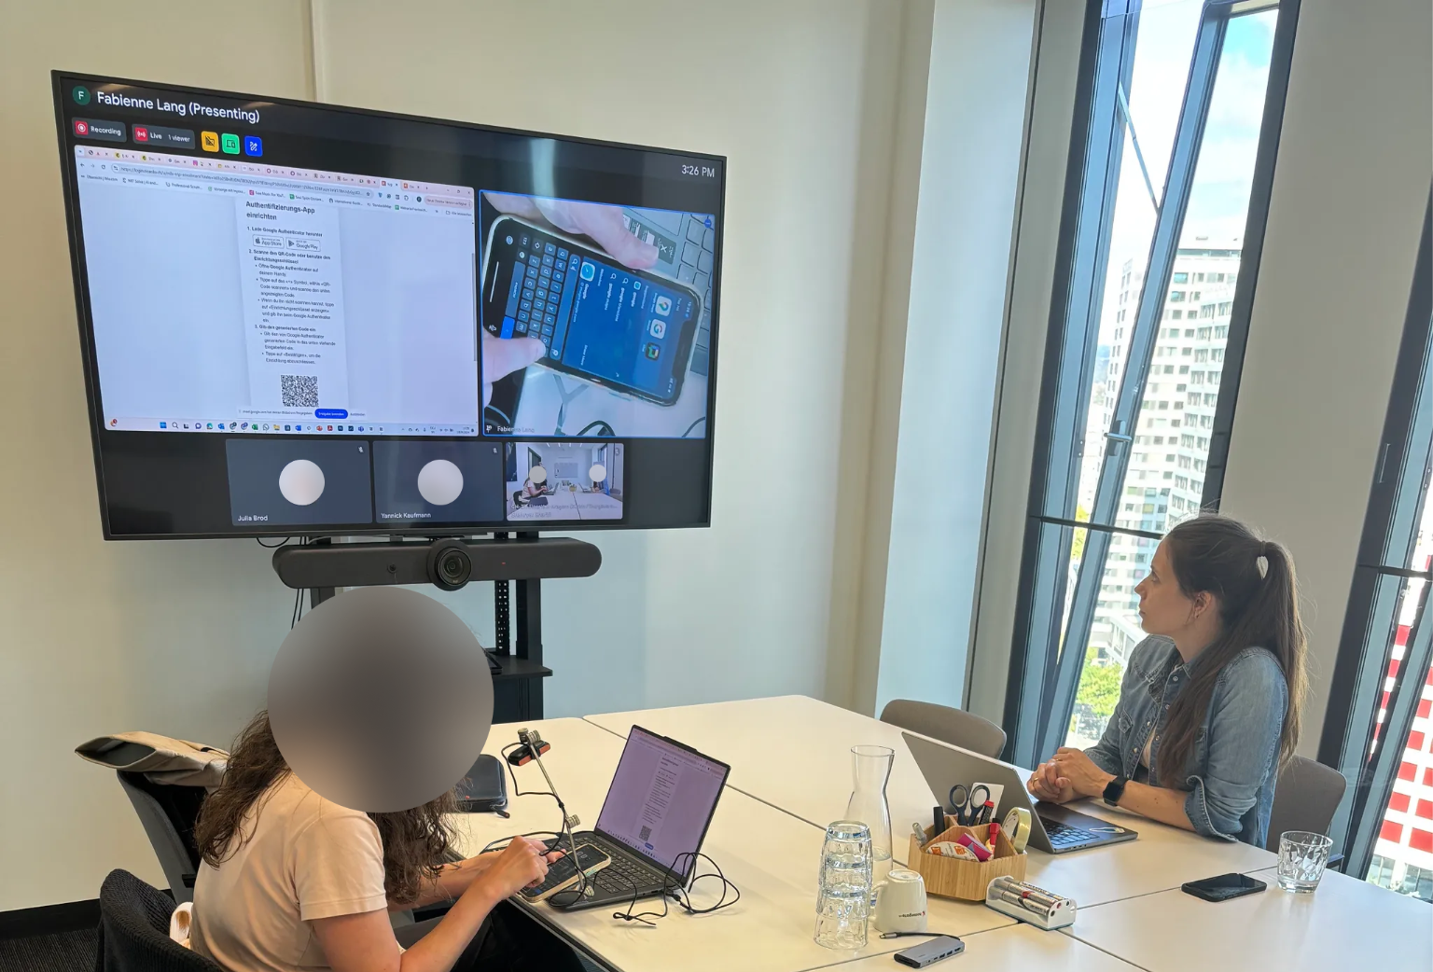
4) Designer la confiance et la transparence
🔒 Protéger la vie privée et l’éthique
Garantir transparence, équité et contrôle des données pour préserver la confiance (rôle de la législation, AI act)
🌱 Accompagner le changement
Commencer petit et introduisez les outils d’IA progressivement (junior/senior).
Le contexte est la clé.
👩‍💻 Rester centré sur l’utilisateur
Utiliser l’IA comme partenaire, pas comme substitut. L’humain demeure au cœur de notre démarche de design.
Source : Swiss Markeplace Group - User Tests in Zurich
Sources : https://www.ideou.com/blogs/inspiration/ai-and-design-thinking?srsltid=AfmBOopXCuOy8_w3QZ5rCDR60k8_mr7wvMgrVgVh6VKeex_5HP8FqATd
Notes:
🔒 Protéger la vie privée et l’éthique
Proprièté intellectuelle - avec art - studio ghibli (créativité volé)
🌱 Accompagner le changement
Les juniors doivent être prudents : l’IA donne des réponses convaincantes… mais parfois fausses, ou non pertinentes.
Les seniors UX tirent plus de valeur car ils savent détecter erreurs et mauvaises recommandations.
Le contexte est la clé : les prompts doivent inclure persona + tâche + contraintes.
Commencer petit : microcopys, idées, persona, questions d’interview.
👩‍💻 Rester centré sur l’utilisateur

Slide 24
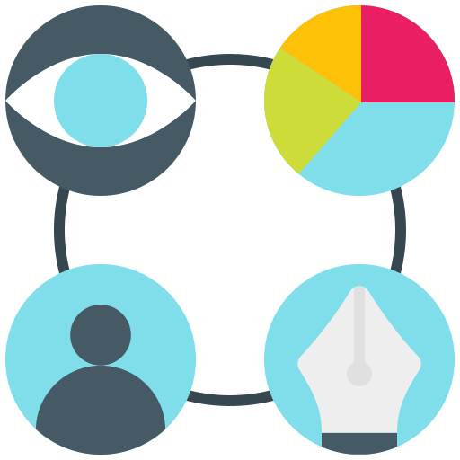







5) Collaborer avec une équipe Design élargie
UX Researcher
UX
Designer
Accessibility Specialist
UI / Motion Designer
UI/Motion Designer
Human Centric
Product
Designer
UX
Writer
AI Design Enabler
🎤 En lien avec le talk de Yuliya Denysenko Cuggia, UX Writer : UX Writing in the Age of AI: What it is, why it matters, and how AI helps
Notes:
Dans le marché plutôt des profils multi-tâches
AI Design Enabler :
spécialiste intéraction humain et IA (spécialiste de sciences cognitive)
aider les équipes design à monter en compétences
Le Neuro-UX Researcher explore l’interaction entre cerveau, émotion et design. C’est une discipline émergente qui préfigure l’avenir des expériences personnalisées et empathiques.

Slide 25
C.A.R.E.D
1 Collaborer avec une équipe Design élargie
2 Anticiper les dérives et impacts humains
3 Rendre l’innovation accessible à tous
4 Etablir la confiance et la transparence
5 Définir & réinventer le design à l’ère de l’IA
Notes:
SUZANNE

Slide 26
Conclusion
4
Et messages clés
Notes:
SUZANNE

Slide 27
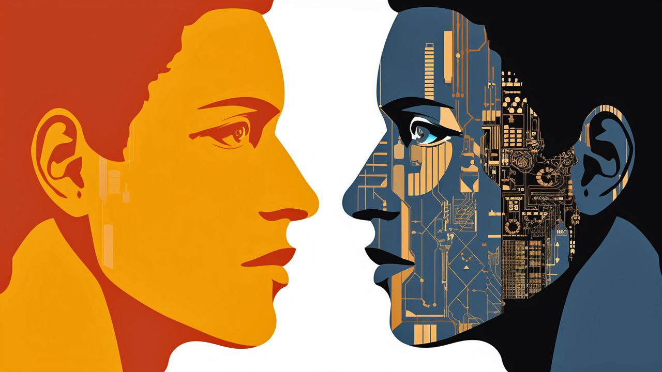
Conclusion
Face aux technologies émergentes, l’UX doit elle aussi devenir émergente :
adaptative
éthique
augmentée
L’IA crée des pistes et inspirent, mais l’humain crée la direction.
Sources : https://jakobnielsenphd.substack.com/p/get-started-ai-for-ux
Notes:
SUZANNE
Les technologies émergentes changent nos usages et la façon dont nous concevons… Face à elle :
l’UX doit elle aussi devenir émergente : adaptative, éthique et augmentée
🎨 “L’IA crée des pistes/inspire, l’humain crée la direction.”
🤝 L’IA n’enlève pas la créativité, mais elle réduit la répétition.
⚙️ Ce n’est pas le prompt isolés qui fait la différence, mais le système/processus dans lequel vous l’utilisez.”
L’IA inspire mais ne substitut pas

Slide 28





Merci
de votre attention !
www.telecom-valley.fr
Notes:
SUZANNE

Slide 29
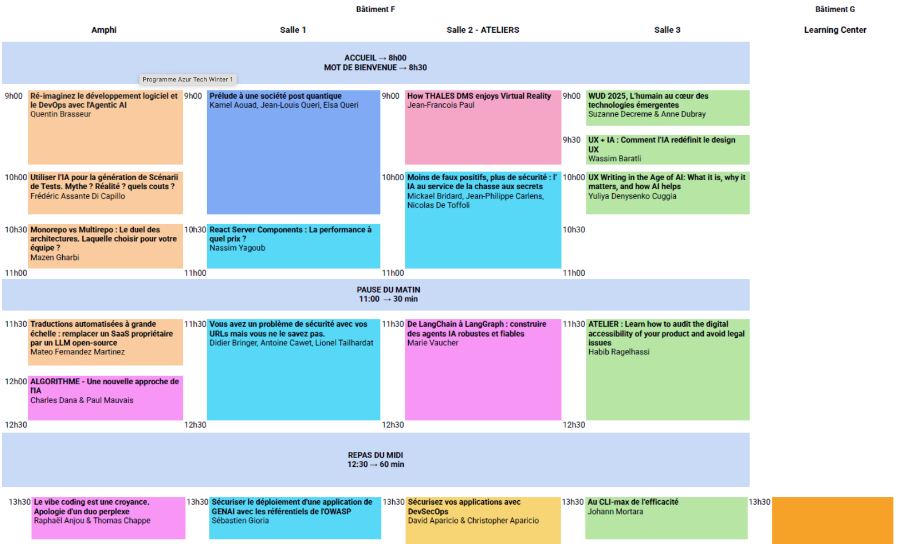
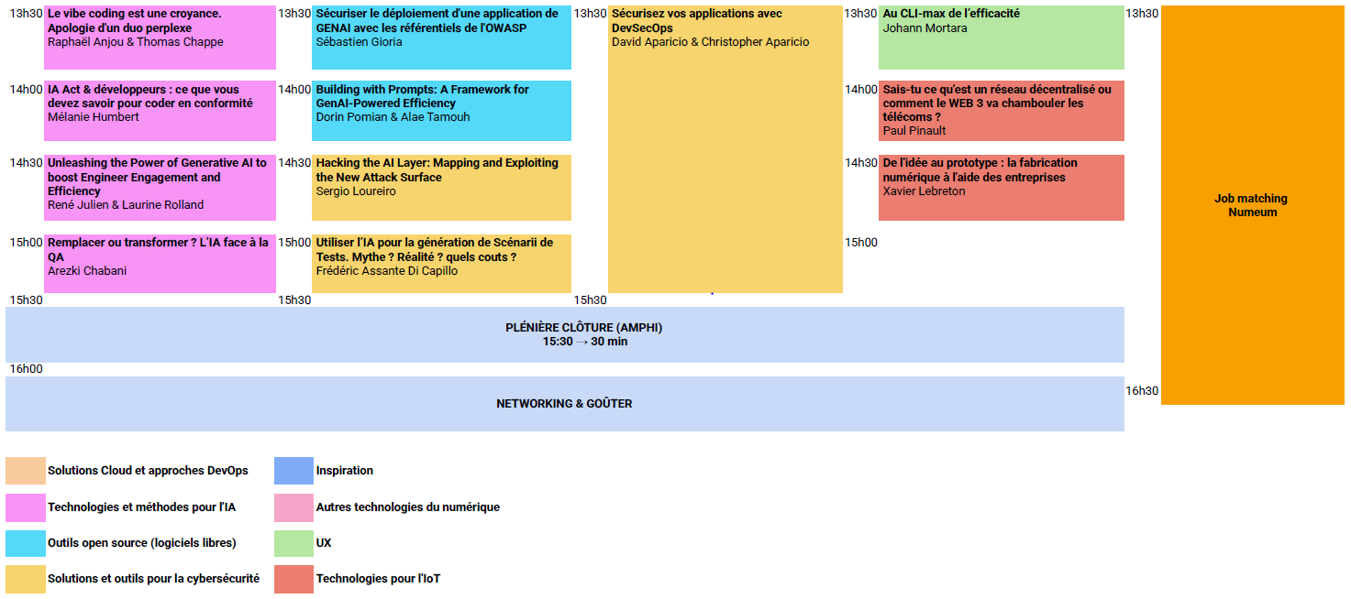
Mettre dernière version quand on l’a !!!!
WUD 2025, Ligne directrice
Notes:
SUZANNE
DES QUESTIONS ?

Slide 30
Augmented Reality (AR)
Les frontières entre le monde réel et le monde numérique deviennent de plus en plus unies pour enrichir notre quotidien.
Notes:
🕶️ Réalité augmentée (AR) : tu vois des objets virtuels dans ton environnement réel.
🏠 Maisons connectées : ton espace physique réagit à tes données ou à ta voix.
🛍️ Retail phygital : expérience d’achat mêlant boutique réelle et outils digitaux (ex : miroir connecté, paiement mobile).
👓 Apple Vision Pro / Meta Quest : superposent des interfaces numériques au monde réel.

Slide 31
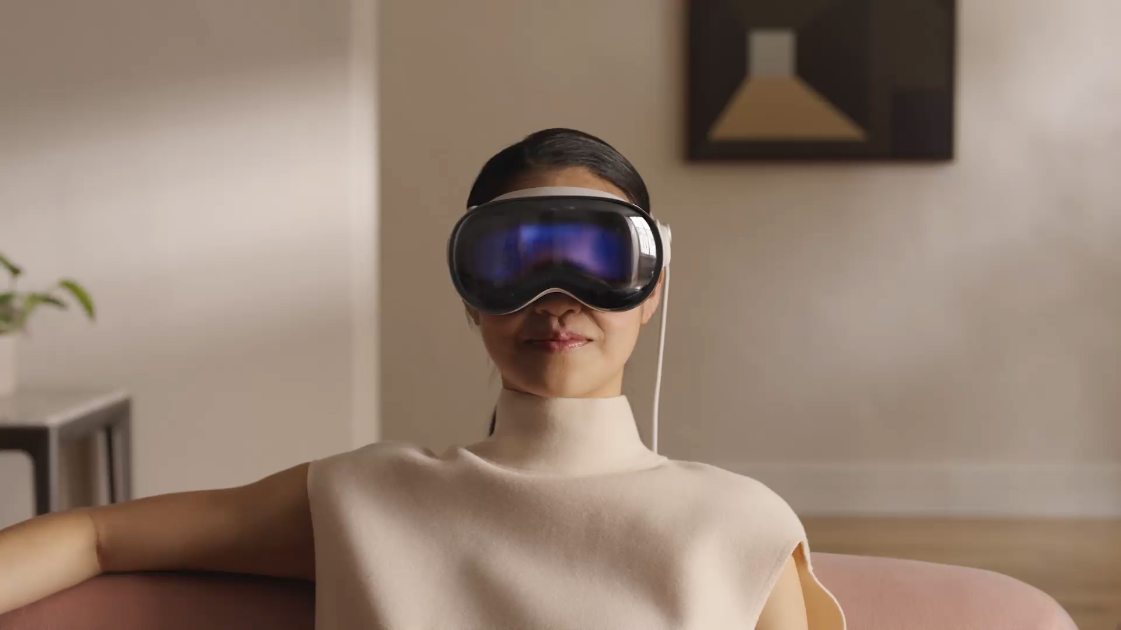
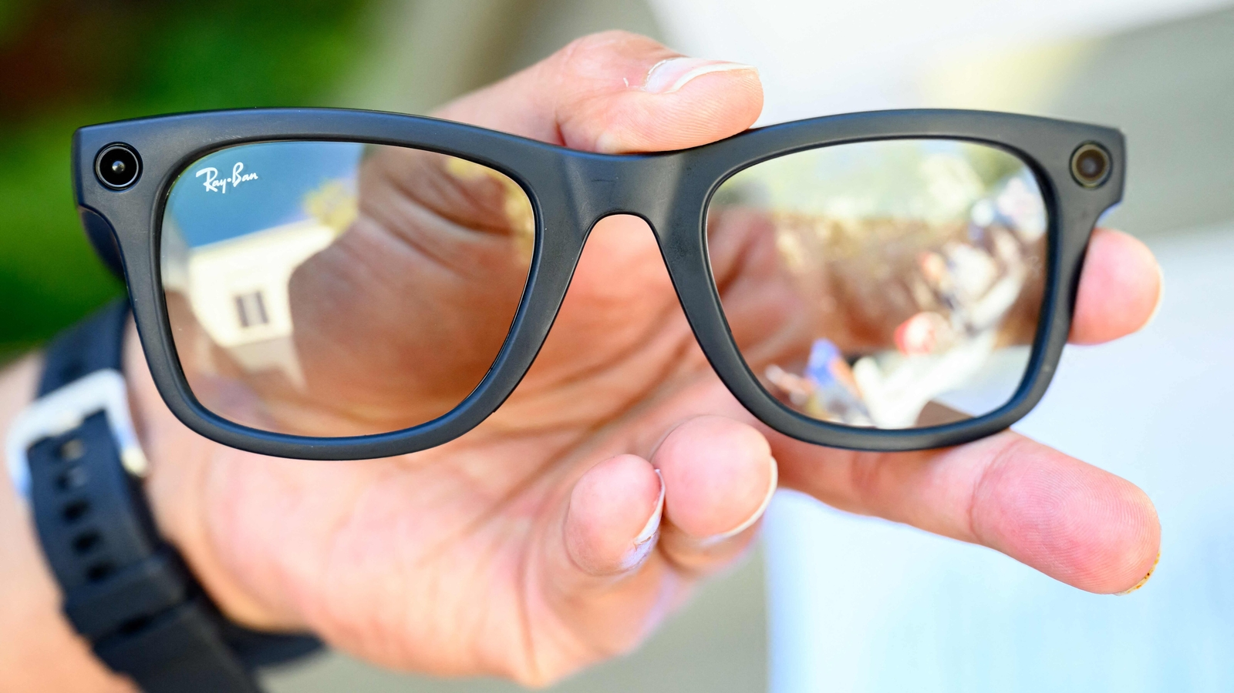
Évolution de l’AR
Après Pokémon Go en 2016, Google Lens, la réalité augmentée est entrée dans une nouvelle ère : plus immersive, plus contextuelle, plus utile.
Apple Vision Pro
Premier casque grand public de spatial computing, combinant réalité augmentée et virtuelle.
Ray-Ban Meta Smart Glasses
Lunettes légères connectées avec caméra, micro et assistant IA intégré (Meta AI).
L’IA reconnaît des objets ou lieux et peut répondre à des questions contextuelles
Microsoft Dynamics 365 Guides & Remote Assist (pro)
Utilisé pour la formation et maintenance industrielle.
Affiche en surimpression des instructions, schémas et gestes à réaliser.
Project Astra
Notes:
Les techno emergentes mais parfois des freins à l’usage: émotionnel, pratique (ex : google glass)
Usage pas bien évalué (important de remettre l’humain au coeur des technos) - pas être techno push

Slide 32
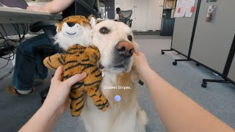
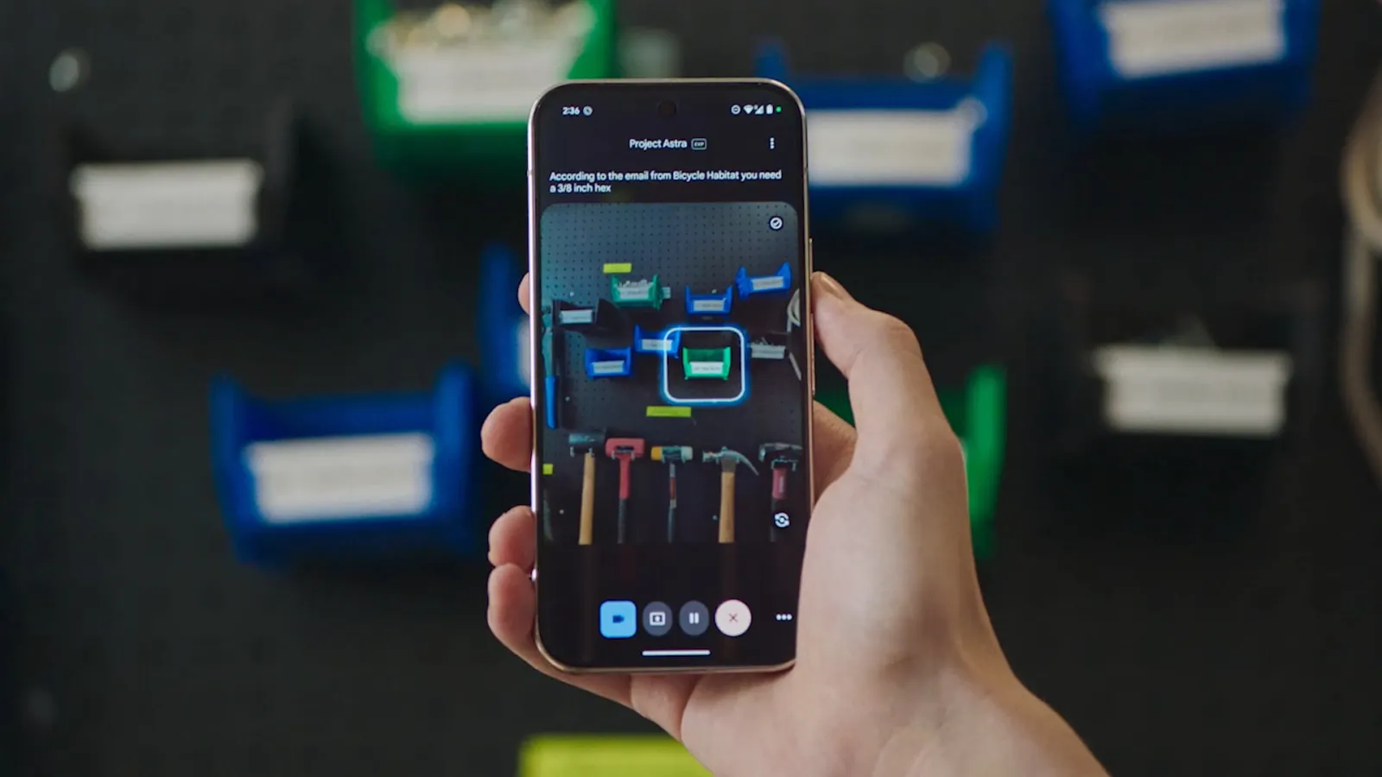
AR Générative
Mettre plutôt https://www.oorion.fr/
L’IA conçoit ou enrichit l’environnement AR selon notre contexte et notre intention.
Google Project Astra
IA de Google, via Gemini Compréhension de la scène autour de soi
Génération d’éléments AR en contexte (ex : objets, repères, suggestions).

Slide 33
Internet of Things
Les frontières entre le monde réel et le monde numérique deviennent de plus en plus unies pour enrichir notre quotidien.
Notes:
Questions de la résp légale, si accident etc…
Robot pour tâches ménagere - truc lourd
🕶️ Réalité augmentée (AR) : tu vois des objets virtuels dans ton environnement réel.
🏠 Maisons connectées : ton espace physique réagit à tes données ou à ta voix.
🛍️ Retail phygital : expérience d’achat mêlant boutique réelle et outils digitaux (ex : miroir connecté, paiement mobile).
👓 Apple Vision Pro / Meta Quest : superposent des interfaces numériques au monde réel.

Slide 34
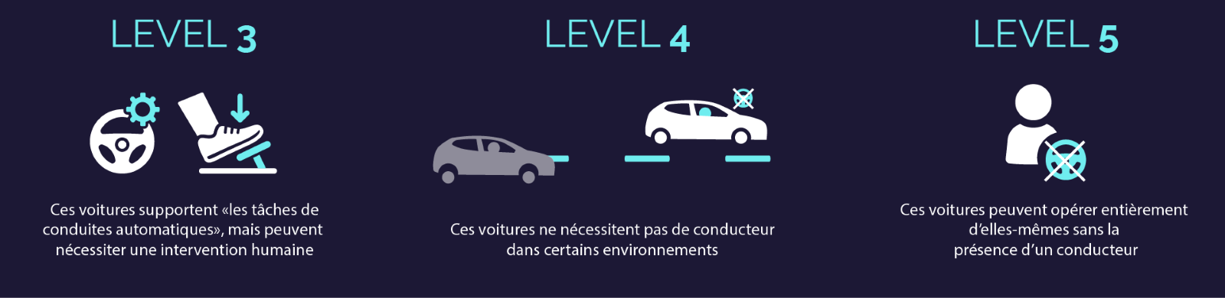
Voiture assisté à autonome
Mercedes Drive Pilot
Homologué en Europe sur certaines autoroutes : le conducteur peut lâcher le volant et regarder un film à <60 km/h.
Tesla, Cruise,… testent ou opèrent sur des zones limités
Waymo One fonctionne à Phoenix, Los Angeles et San Francisco en robotaxis 100 % autonomes (pas de volant humain).
Niveau 5 en R&D
Responsabilité légale et éthique de décision en cas d’accident
Comment communiquer confiance, intentions et sécurité ?
Adoption sociétale ?
Notes:
Anne

Slide 35
Neurotechnologies
domaine interdisciplinaire qui fusionne les neurosciences et les technologies pour explorer, comprendre et manipuler le système nerveux
Notes:
🕶️ Réalité augmentée (AR) : tu vois des objets virtuels dans ton environnement réel.
🏠 Maisons connectées : ton espace physique réagit à tes données ou à ta voix.
🛍️ Retail phygital : expérience d’achat mêlant boutique réelle et outils digitaux (ex : miroir connecté, paiement mobile).
👓 Apple Vision Pro / Meta Quest : superposent des interfaces numériques au monde réel.

Slide 36
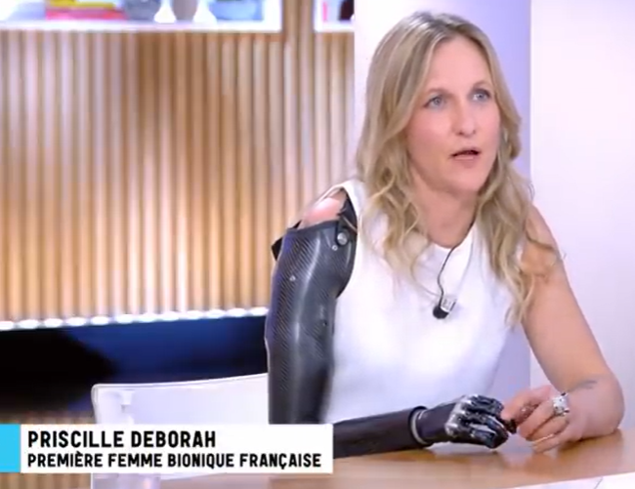
Membres bioniques
Membres bioniques (2019)
2 jambes et un bras bioniques

